Slide 1


Slide 2


KHỞI ĐỘNG
Trò chơi Ai nhanh hơn
Cách chơi: Ai tìm được nhiều câu ca dao, tục ngữ nói về siêng năng, kiên trì trong môt thời gian nhất định là người thắng cuộc.

Slide 3

BÀI 3:
SIÊNG NĂNG, KIÊN TRÌ.

Slide 4
KHÁM PHÁ
Em hãy đọc và trả lời các câu hỏi dưới đây:
Quan trọng nhất là hành trình...
Năm 6 tuổi, một tai nạn không may khiến Cừ bị mù mắt, thế là phải nghỉ học. Những ngày đầu tự đi đứng, vệ̣ sinh cá nhân, với Cừ là một thách thức. Khi tiếp xúc với chữ nổi, Cừ muốn bỏ cuộc vì quá khó khăn. Rồi Cừ suy nghĩ: nếu mắt không thể sáng lại, mình phải quyết tâm, kiên trì nỗ lực thường xuyên tập luyệ̣n để thích ứng…
Cừ bắt đầu quyết tâm tự học chữ nổi và chủ động tìm kiếm sự hỗ trợ, chia sẻ kinh nghiệm củ̉a các anh chị đồng cảnh ngộ qua các clip. Nhờ vào sự siêng năng và kiên trì, Cừ biết đọc, biết viết, biết sử dụng máy tính và làm nhiều đồ dùng bằng tay. Không những vậy, Cừ còn học đàn và vừa chơi đàn vừa hát rất hay. Mỗi lúc gặp khó khăn, trở ngại, Cừ thường tự nhủ: Quan trọng nhất không phải là điểm xuất phát mà là hành trình cố gắng thường xuyên, liên tục và không ngừng vượt khó…
Hôm nay, được tuyên dương và trao tặng bằng khen dành cho gương mặt thiếu niên kiên trì, vượt khó, vươn lên, Cừ cảm thấy thật tự hào về những gì mình đã̃ không ngừng cố gắng. Nước mắt rơi ngọt ngào trên má và nụ cười thật tươi củ̉a Cừ lam ai nghe đến câu chuyện củ̉a Cừ cũng đong đầy hạnh phúc.
Sơn Huỳnh
Vì sao Cừ được trao bằng khen?
2. Từ câu chuyện của Cừ, em rút ra được bài học gì cho bản thân?

Slide 5
1. Thế nào là siêng năng, kiên trì. (Học sunh tự đọc)
– Siêng năng là: làm việc tự giác, cần cù, chịu khó thường xuyên của con người.
– Kiên trì là: làm việc miệt mài, quyết tâm giữ vững ý chí, làm đến cùng dù gặp khó khăn trở ngại.

Slide 6
KHÁM PHÁ
Em hãy đọc và trả lời các câu hỏi dưới đây:
Quan trọng nhất là hành trình...
Năm 6 tuổi, một tai nạn không may khiến Cừ bị mù mắt, thế là phải nghỉ học. Những ngày đầu tự đi đứng, vệ̣ sinh cá nhân, với Cừ là một thách thức. Khi tiếp xúc với chữ nổi, Cừ muốn bỏ cuộc vì quá khó khăn. Rồi Cừ suy nghĩ: nếu mắt không thể sáng lại, mình phải quyết tâm, kiên trì nỗ lực thường xuyên tập luyệ̣n để thích ứng…
Cừ bắt đầu quyết tâm tự học chữ nổi và chủ động tìm kiếm sự hỗ trợ, chia sẻ kinh nghiệm củ̉a các anh chị đồng cảnh ngộ qua các clip. Nhờ vào sự siêng năng và kiên trì, Cừ biết đọc, biết viết, biết sử dụng máy tính và làm nhiều đồ dùng bằng tay. Không những vậy, Cừ còn học đàn và vừa chơi đàn vừa hát rất hay. Mỗi lúc gặp khó khăn, trở ngại, Cừ thường tự nhủ: Quan trọng nhất không phải là điểm xuất phát mà là hành trình cố gắng thường xuyên, liên tục và không ngừng vượt khó…
Hôm nay, được tuyên dương và trao tặng bằng khen dành cho gương mặt thiếu niên kiên trì, vượt khó, vươn lên, Cừ cảm thấy thật tự hào về những gì mình đã̃ không ngừng cố gắng. Nước mắt rơi ngọt ngào trên má và nụ cười thật tươi củ̉a Cừ lam ai nghe đến câu chuyện củ̉a Cừ cũng đong đầy hạnh phúc.
Sơn Huỳnh
Vì sao Cừ được trao bằng khen?
2. Từ câu chuyện của Cừ, em rút ra được bài học gì cho bản thân?

Slide 7

Hãy nêu suy nghĩ của em về các câu danh ngôn sau:
– Trên đường thành công không có dấu chân của kẻ lười biếng.
(Lỗ Tấn)
– Nghị lực và kiên trì sẽ chiến thắng tất cả!
(Benjamin Franklin)
Dựa vào hai câu danh ngôn trên, em hãy tự đánh giá về sư siêng năng, kiên tri của bản thân em đạt và chưa đạt như thế nào ?

Slide 8
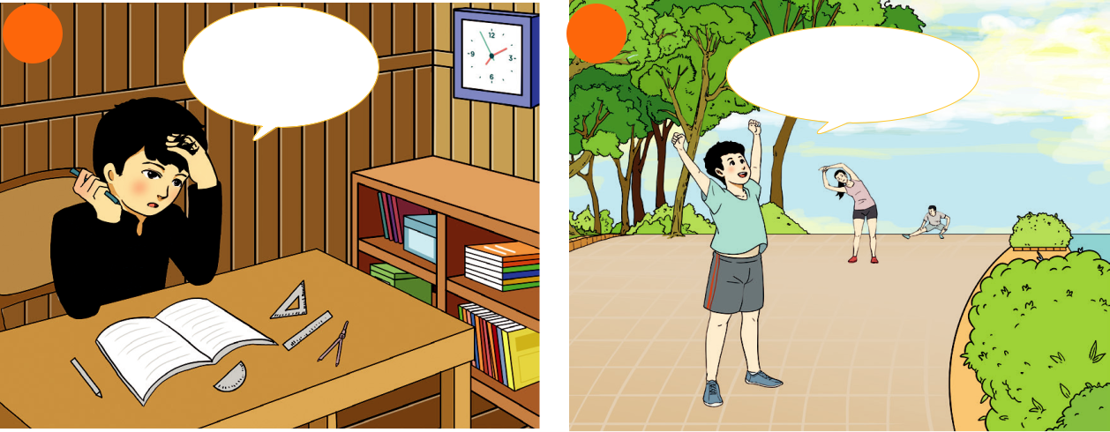
Em hãy quan sát các hình ảnh dưới đây để xác định biể̉u hiện của siêng năng, kiên trì và chưa siêng năng, kiên trì.
1
Bài này khó́ quá
bỏ qua thôi!

Slide 9
2
Mình luyện tập được
3 tuần liên tiếp rồi.

Slide 10
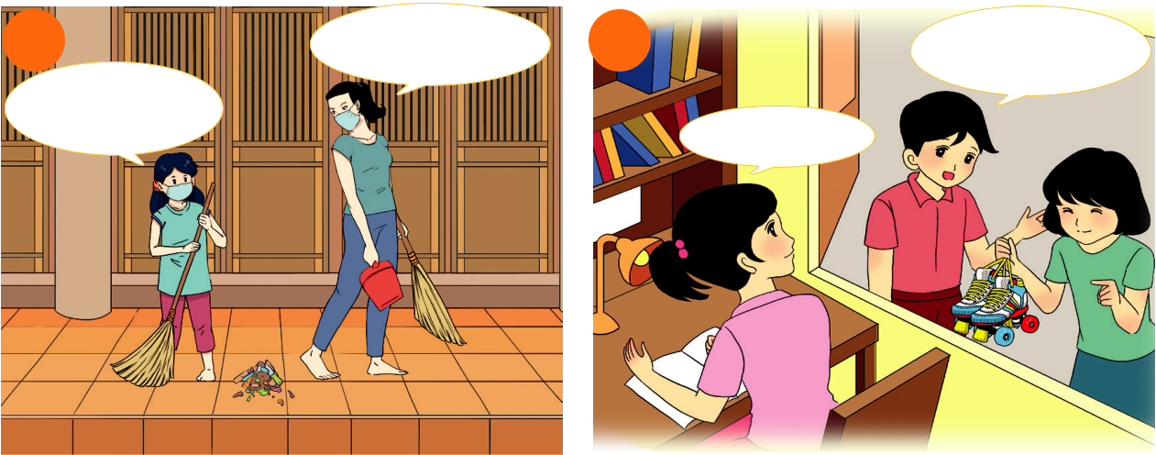
3
Con có cần mẹ giúp
không nào?
Dạ không.
Con làm quen rồi ạ!

Slide 11
4
Bài tập chưa
làm xong thì làm sau.
Mình ra ngay

Slide 12
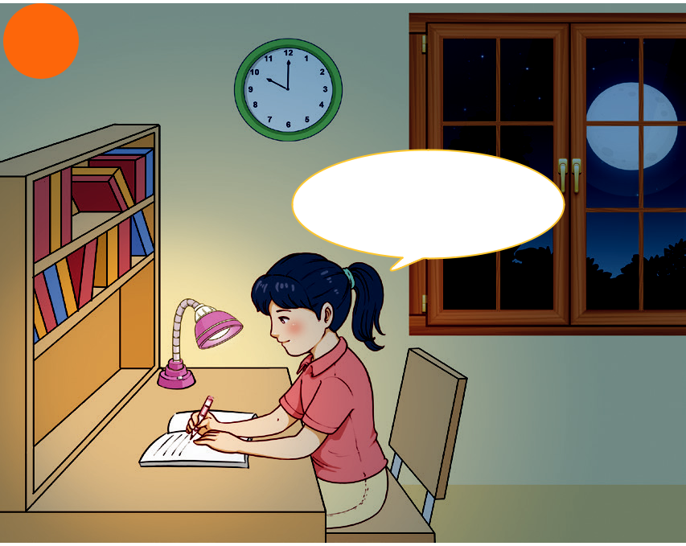
5
Mình sẽ
cố gắng đến cùng.

Slide 13
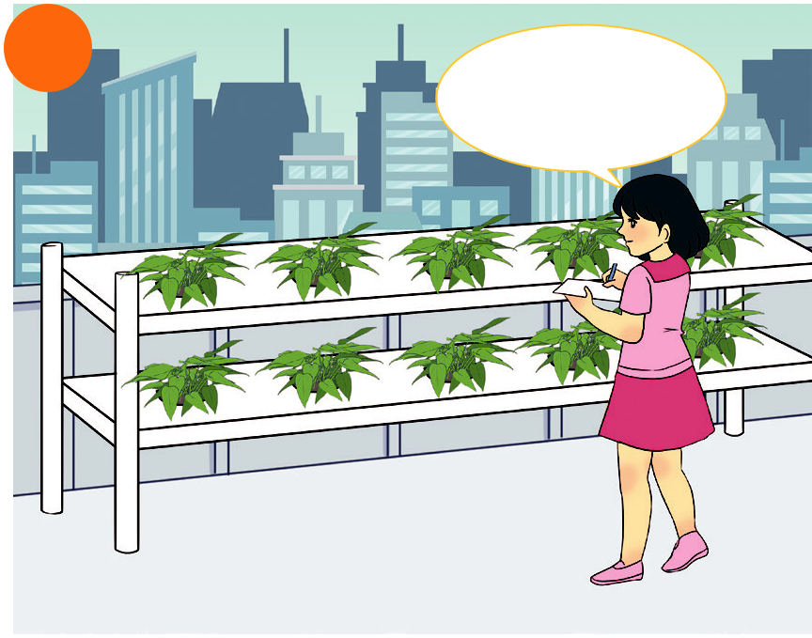
6
Mình sắp có rau
thuỷ canh ăn rồi.

Slide 14
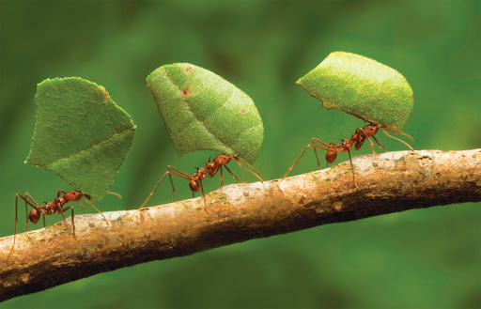
Ngoài những biểu hiện trên, hãy kể thêm những biểu hiện khác của siêng năng, kiên trì trong lao động, học tập và sinh hoạt hằng ngày mà em biết. Theo em, siêng năng, kiên trì sẽ mang lại ý nghĩa gì?

Slide 15
Thế nào là siêng năng, kiên trì. (Học sinh tự học)
2. Ý nghĩa của siêng năng, kiên trì:
– Siêng năng, kiên trì giúp con người vượt qua khó khăn, thử thách và hướng đến thành công.

Slide 16
3. Cách rèn luyện siêng năng, kiên trì.
Để rèn luyện tinh siêng năng, kiên trì, em cần học tập chuyên cần, chăm chỉ rèn luyện kĩ năng sống, không ngừng hoàn thiện hành vi, thái độ và sự ứng xử trước những khó khăn và thách thức.

Slide 18
Luyện tập
Em hãy quan sát hình ảnh, đọc thông tin và trả lời câu hỏi.
Tình huống 1:
Hôm nay trời mưa to, em lưỡng lự có nên đi học võ hay không. Em chọn cách ứng xử nào? Vì sao?
Tình huống 2:
Đêm khuya và bên ngoài trời rất lạnh, em còn bài tập chưa làm xong. Em phân vân không biết nên đi ngủ hay là tiếp tục làm cho xong các bài tập.
Em chọn cách ứng xử nào? Vì sao?
Tình huống 3:
Hùng đang dọn dẹp nhà cửa thì Tuấn sang chơi. Tuấn rủ: “Đi đá bóng đi, cả tuần học rồi, chủ̉ nhật phải được tự do, thoải mái chứ. Lần nào sang cũng thấy cậu làm việ̣c nhà là sao?”
Nếu em là Hùng, em sẽ nói gi với Tuấn? Vì sao?

Slide 19
Tình huống 4:
Vào năm học mới, Hoa đặt mục tiêu trở thành học sinh giỏi toán. Vì vậ̣y, bạn luôn cố gắng giải thêm các bài tậ̣p kho. Một lần, thấy Hoa đang loay hoay tìm lời giải cho một bài toán khó, Mai đưa cho Hoa cuốn sách Giải bài tập Toán 6 và nói: “Cậu chép đi cho nhanh, việc gì phải tốn thời gian suy nghĩ.”
Em có đồng ý với ý kiến của Mai không? Vì sao?
Tình huống 5:
Hai tháng nữa là đến Hội khoẻ Phù Đổng toàn trường, Minh muốn thử sức ở cự li chạy
1000m dành cho nam. Hoàng khuyên: “Mình không nên tham gia vi ở trường có rất nhiều người chạy nhanh lăm.”
Em sẽ đưa ra lời khuyên với Hoàng như thế nào?
Liên hệ bản thân:
– Hãy liệt kê những việc em làm hằng ngày. Em thấy mình đã siêng năng chưa? Vì sao?
– Em đã từng nỗ lực hết sức vượt qua khó khăn để kiên tri hoàn thành một công việc hay chưa? Nếu có, hãy chia sẻ về điều đó.

Slide 20

VẬ̣N DỤNG
Thiết kế khẩu hiệu:
– Em hãy thiết kế một khẩu hiệu về siêng năng, kiên trì trong học tập, lao động và các hoạ̣t động khác của em và bạ̣n bè.
– Em hãy ghi nhớ khẩu hiệu này và thực hành nó trong những tình huống hay hoàn cảnh khác nhau mà bản thân gặp phải.
Thự̣c hiện một trong các gợi ý sau:
– Em hãy tìm câu chuyện kể về sự siêng năng, kiên trì của một bạ̣n cùng tuổi mà em biết. Sau đó, chia sẻ với bạ̣n thân hoặc viết đăng trên báo tường của lớp.
– Em hãy trồng một hạ̣t giống bất kì, chăm sóc và theo dõi sự trưởng thành của cây. Sau đó, chia sẻ niềm vui với người thân, bạ̣n bè. Từ đó, tiếp tục thử nghiệm gieo trồng nhiều hạ̣t giống hơn dựa trên điều kiện của gia đình, lớp học.

Slide 21

MỖI NGÀY CUỘC SỐNG ĐI QUA
ĐỂ CÂY ĐẠO ĐỨC NỞ HOA TRONG LÒNG.

